Slide 1
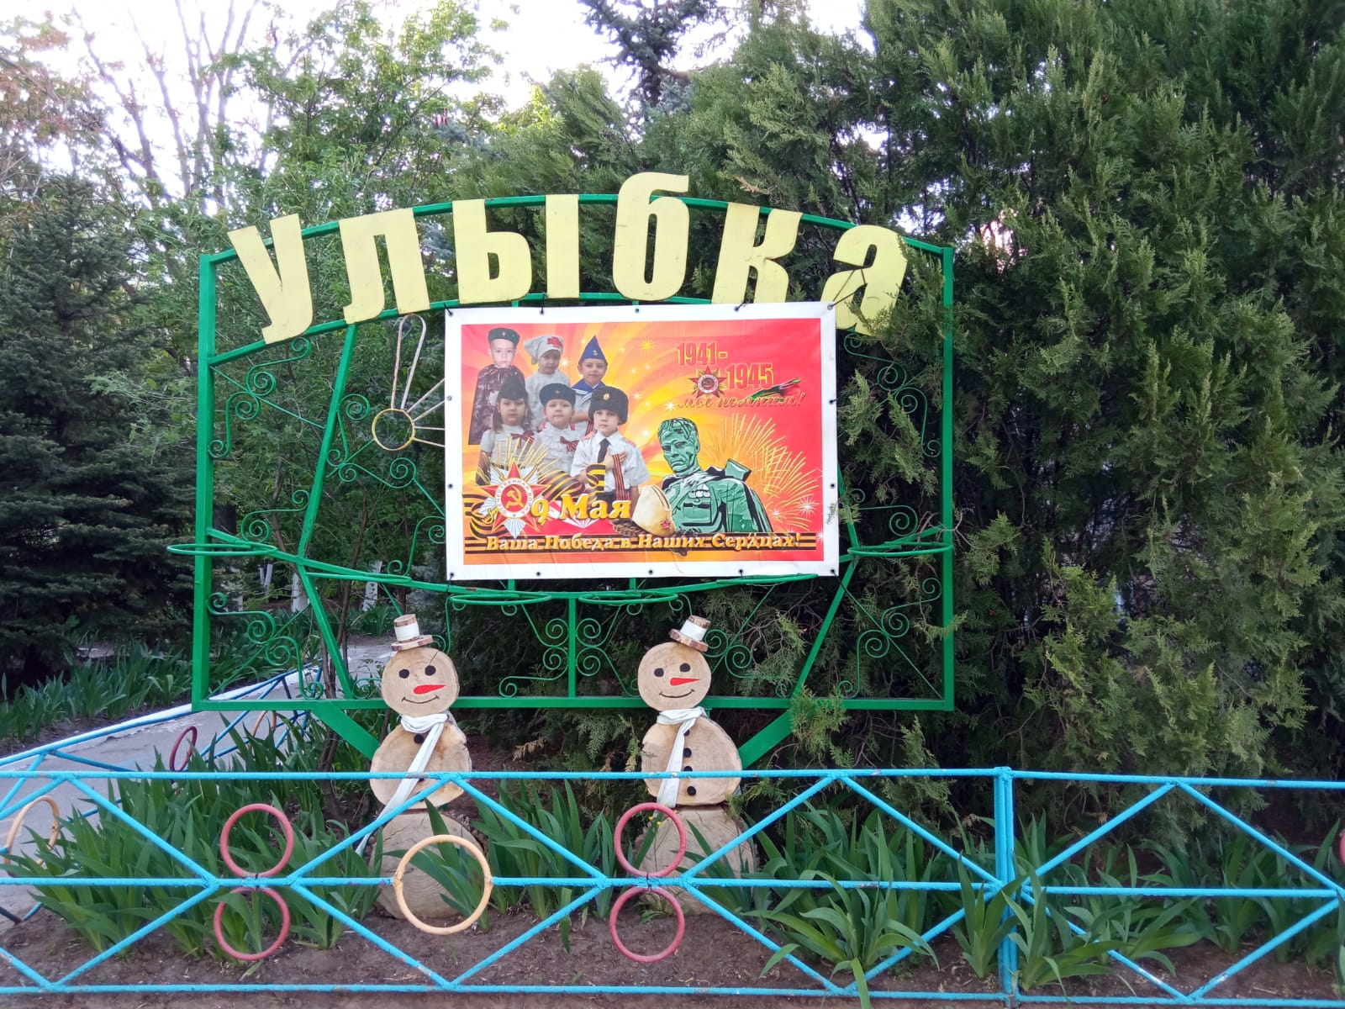
Опытно – экспериментальная деятельность детей раннего возраста (от 2-3 лет )
Презентация опыта работы:
Воспитателя
Митрофанова Н.А.
Салманова О.А.
МБДОУ ДС Улыбка
г. Волгодонск 2022 г.

Slide 2
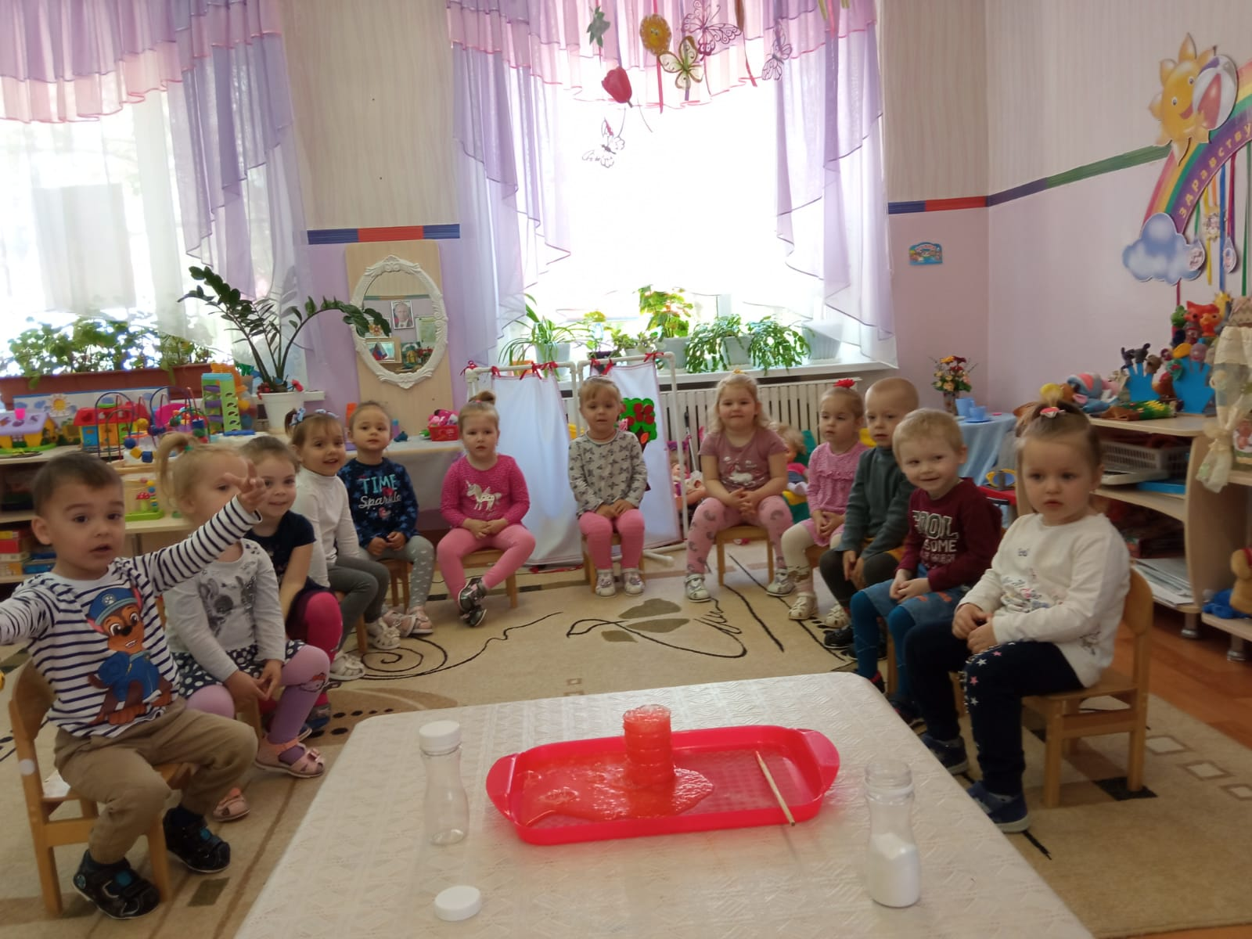
Познаем окружающий мир через игру и эксперименты

Slide 3
Задачи:
Познавательные:
- познакомить детей с некоторыми явлениями и свойствами неживой природы.
Формирующие:
- формировать у детей навыки экспериментирования, умение делать простейшие выводы.
Развивающие:
- развивать наблюдательность, мелкую моторику рук, мышление, развивать речь детей, активизировать словарный запас Воспитательные: - воспитывать умение играть рядом, не мешая друг другу. Уточнить и закрепить правила безопасного поведения во время игр с камнями и песком, воспитывать аккуратность во время игр с водой, бережное отношение к природе.

Slide 4
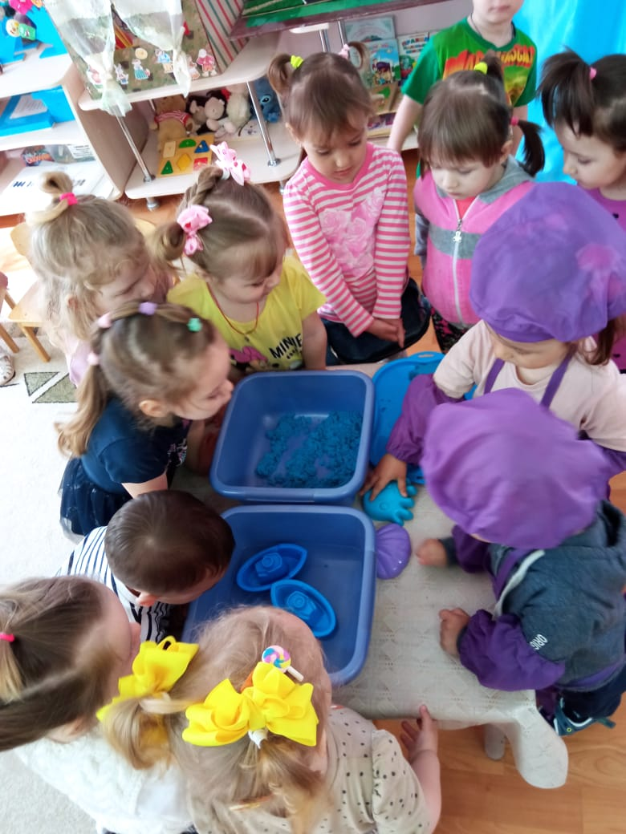
Для игр-экспериментов детям предлагали песок, воду, пробки, и т.д. самые доступные материалы.
Цель: Создание условий для развития познавательной активности детей в процессе экспериментиро-
вания.

Slide 5
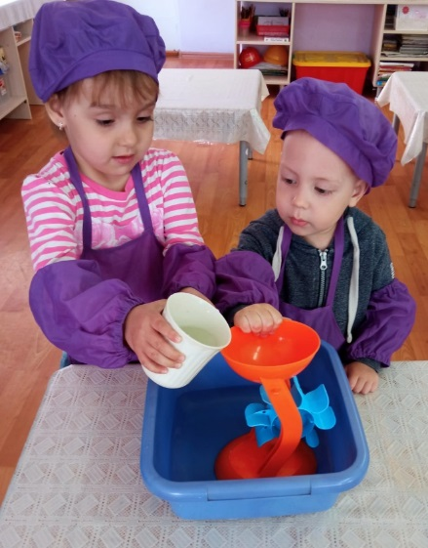
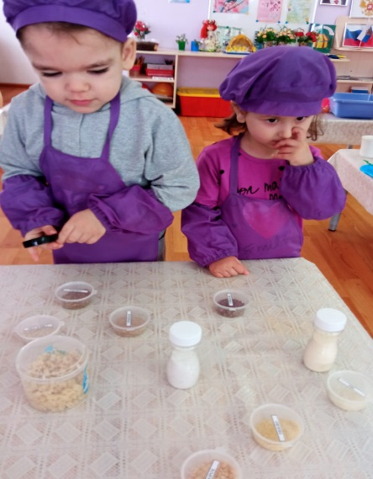
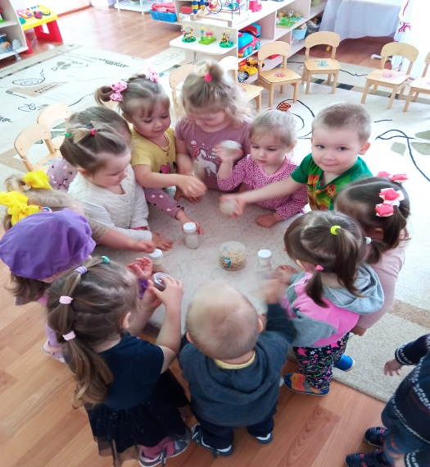
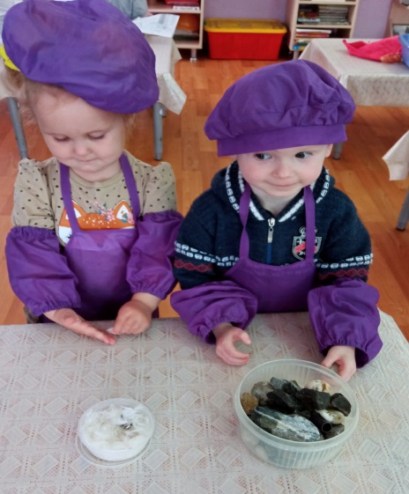
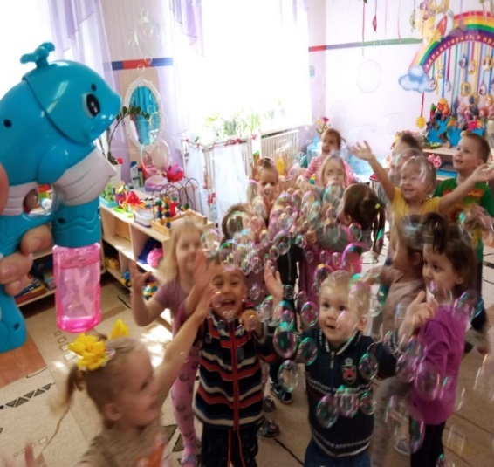
Для игр-экспериментов детям предлагали камушки, перо, гуашь, трубочки и т.д. самые доступные материалы.

Slide 6
Методы и приемы:
Наглядный: наблюдение, демонстрация опытническо экспериментальной деятельности.
Словесный: проблемные вопросы, побуждающие познавательную и речевую активность; использование художественного слова.
Практический: экспериментирование, показ способов действий, совместные действия воспитателя и ребенка.
Игровой: внезапное появление объекта, создание игровой ситуации, смена деятельности.

Slide 7
Актуальность:
Дети раннего возраста проявляют интерес ко всему, что происходит вокруг. В процессе опытнической деятельности воспитатель не только знакомит детей с природой, но и целенаправленно подводит детей к ее пониманию. Малышей интересует все новое, неизведанное. В детском саду развитие познавательного интереса осуществляется в играх, в общении, в деятельности. Опытно - экспериментальная деятельность позволяет объединить все виды деятельности и все стороны воспитания, развивает наблюдательность и пытливость ума, развивает стремление к познанию мира, не только в условиях ДОУ, но и дома с родителями. Благодаря проведению опытов у детей развивается познавательный интерес. Они учатся делать выводы, причинно-следственные связи, сравнивать.

Slide 8
Ожидаемый результат:
Положительная динамика развития познавательного интереса и наблюдательности. Обогащение словарного запаса и знаний детей о свойствах живой и неживой природы.

Slide 9
«Тонет не тонет» Цель: Познакомить детей с легкими и тяжелыми предметами (одни остаются на поверхности воды, другие тонут)
Вывод:
Тонут камни - они тяжелые.
Не тонет дерево и легкая пластмасса

Slide 10
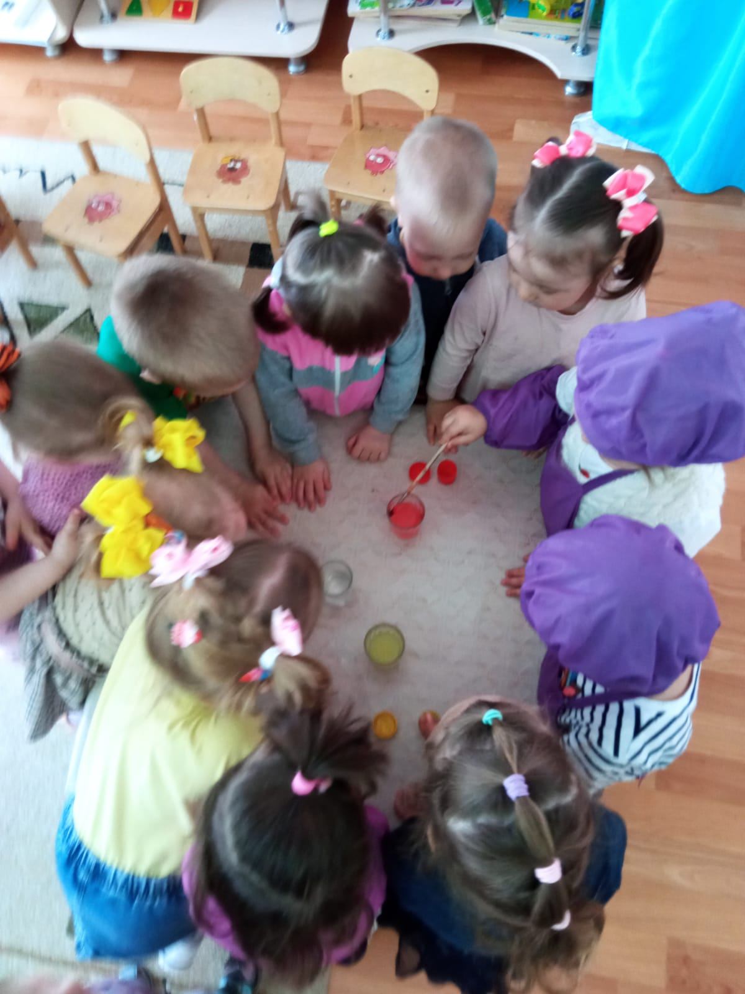
«Разноцветная вода» Задача: продолжить знакомить со свойствами воды (закрашивание)
Вывод:
Прозрачная вода легко окрашивается в любой цвет.
В подкрашенной воде можно спрятать игрушку.

Slide 11
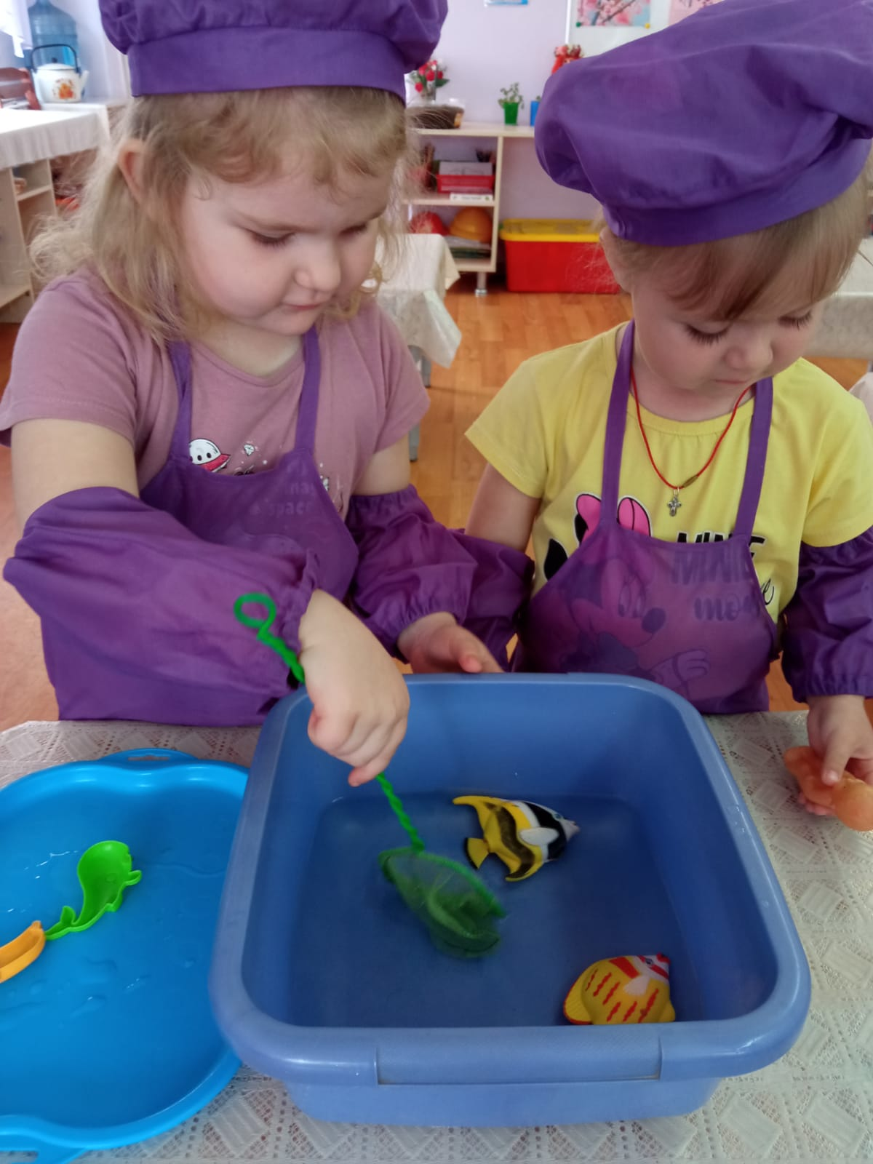
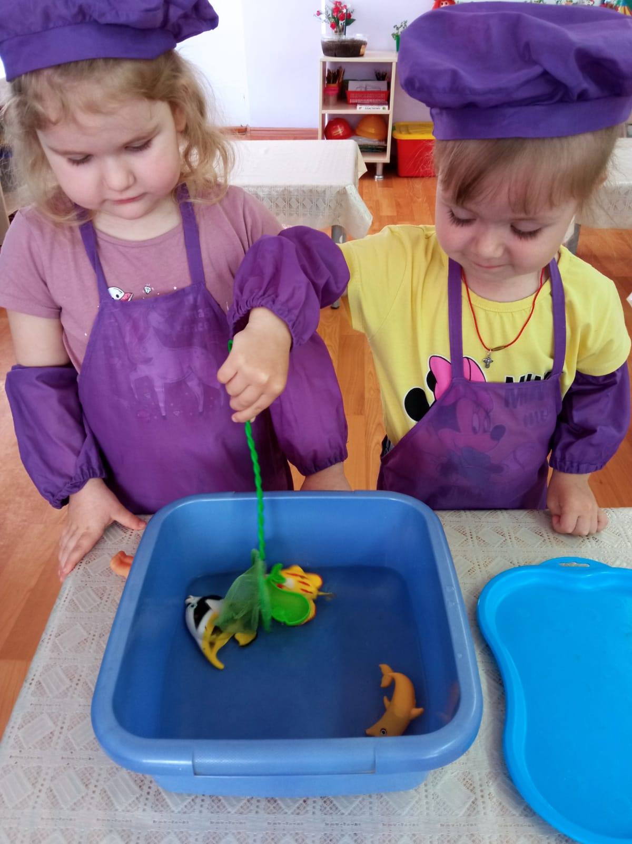
Игра «Поймай рыбку» Цель: Закреплять умение пользоваться сачком. Развивать умение иг-рать с водой, учить детей исследовать, анализировать.

Slide 12
Игра «Купание кукол» Задачи: Познакомить детей с предметами личной гигиены, дать понять, для чего они нужны мыло, мыльница, мочалка, полотенце, таз. Учить детей называть свойства воды (холодная, горячая, теплая), основные цвета;

Slide 13
Создание условий для детского экспериментирования ( Центр исследовательской деятельности «Маленький исследователь» )
В уголке экспериментальной деятельности (мини-лаборатория, центр науки) выделены:
- Место для постоянной выставки, где размещаются коллекции и редкие предметы (раковины, камни, разновидности почвы, семена, кристаллы, перья и т.п.);
-Место для хранения материалов (природного, "бросового") - Место для проведения опытов;
- Место для неструктурированных материалов (песок, вода, опилки, пенопласт и др.);
- Приборы – помощники(весы, часы песочные, увеличительные стёкла, сито, водяная мельница, воронки, лопатки, формочки, посуда разных форм и объёмов и др.

Slide 14
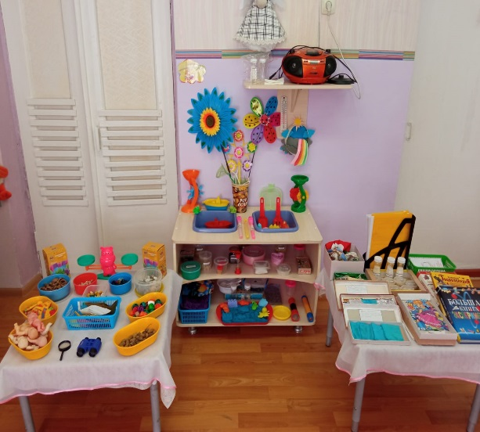
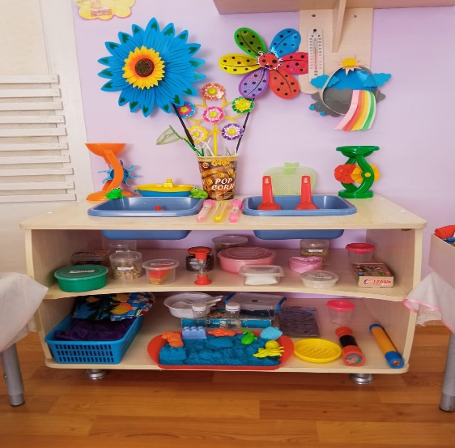
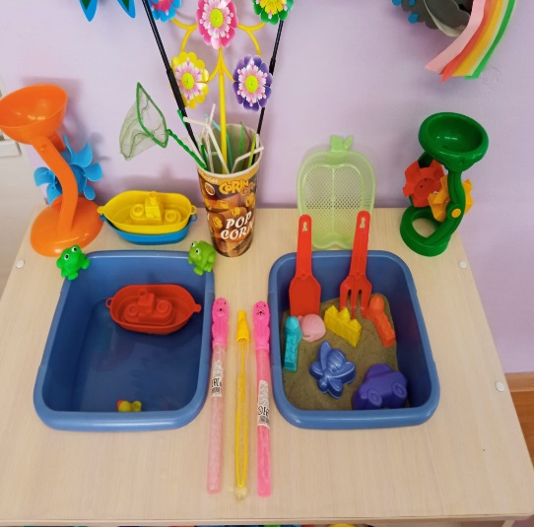
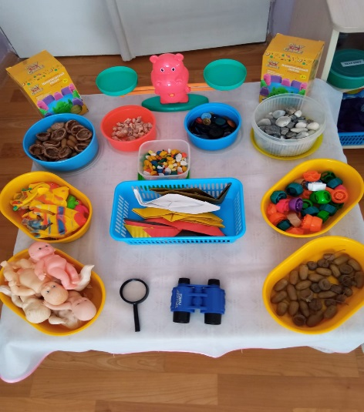
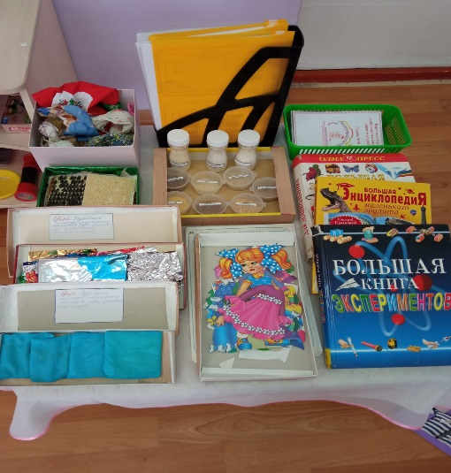
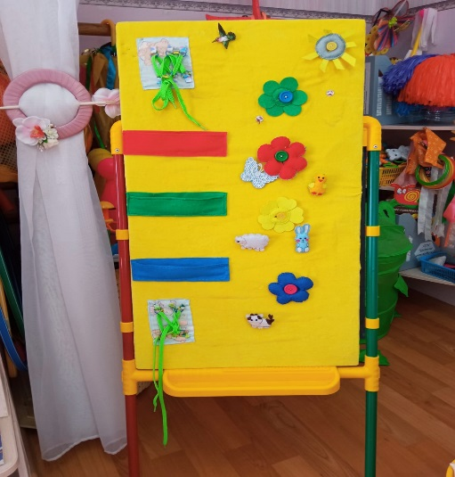
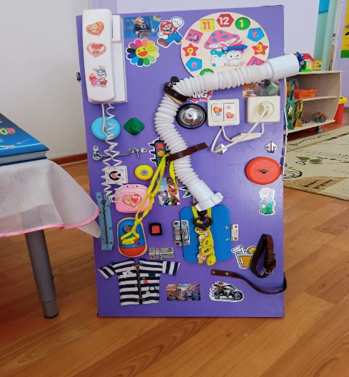
УГОЛОК ЭКСПЕРИМЕНТИРОВАНИЯ В ДЕТСКОМ САДУ

Slide 15
Спасибо за внимание!

